Slide 2

Deus dai-me o céu
Por Manuel Lopes

Slide 3

Numa estrada sozinho caminho
penoso à procura de carinho.

Slide 4
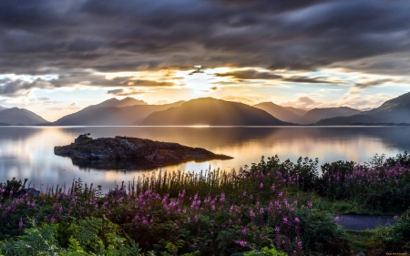
Ninguém me escuta,
ninguém me vê,
estou sozinho.

Slide 5

Porque ando em círculos
sem lugar por onde ficar.

Slide 6
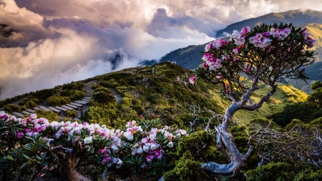
Perdido ando à procura de mim mesmo sem saber onde procurar.

Slide 7
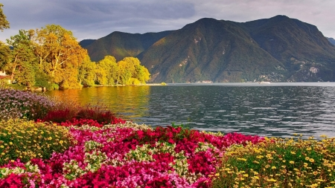
Não estou em mim ando louco senil
não me consigo olhar.

Slide 8

Deus onde é que eu errei
diz-me a verdade.

Slide 9
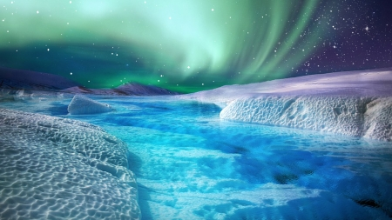
Já ninguém me responde não estou já nesta vida fiquei na saudade.

Slide 10
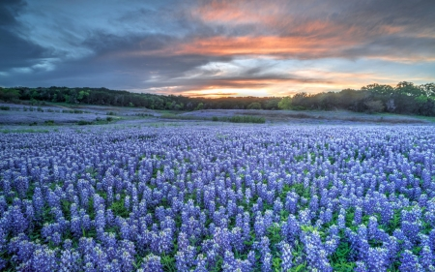
Deus dai-me o céu ,
alguém me dê o céu para descansar.

Slide 11
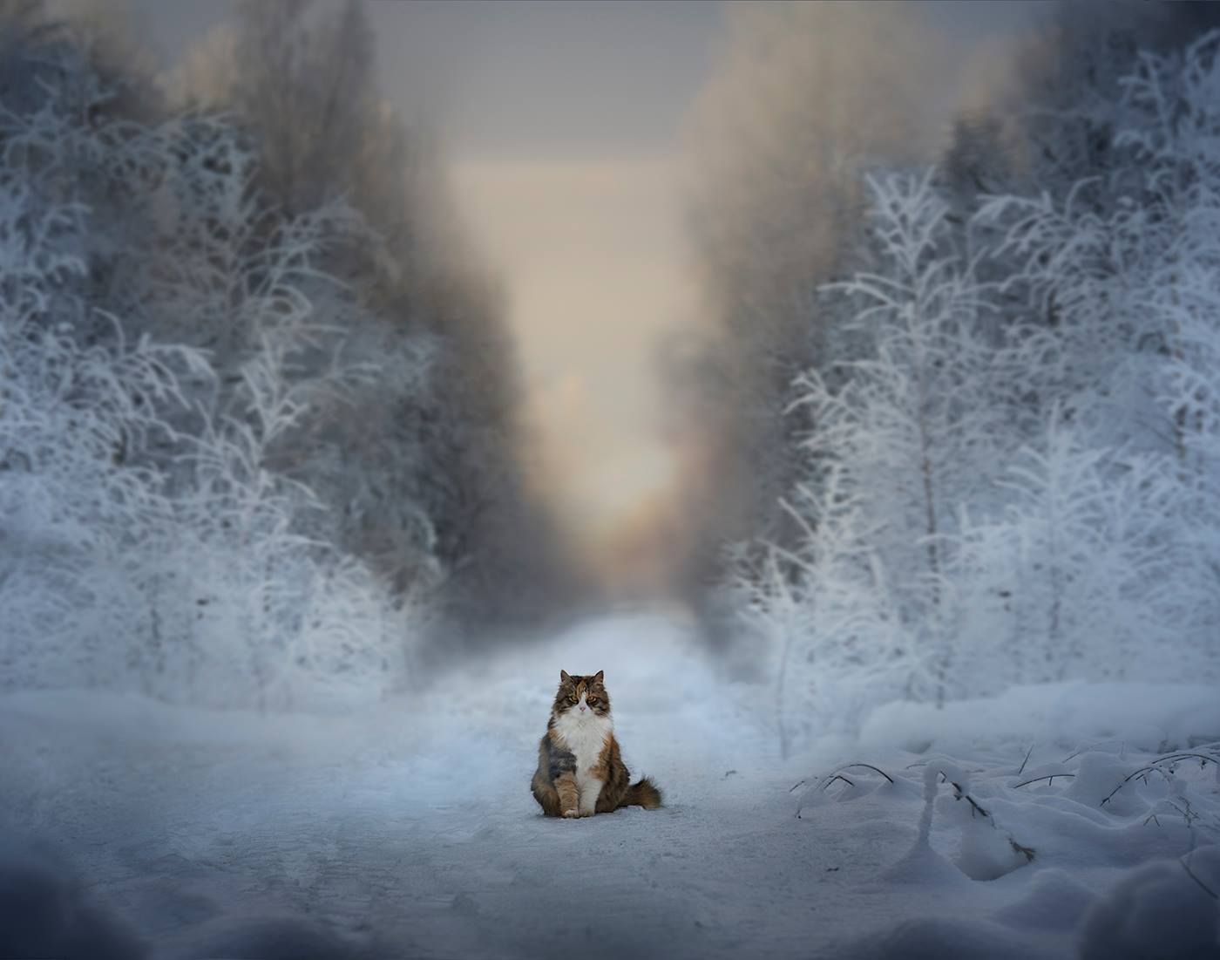
Dai-me o resto da felicidade
o pouco que tenho para amar.

Slide 12
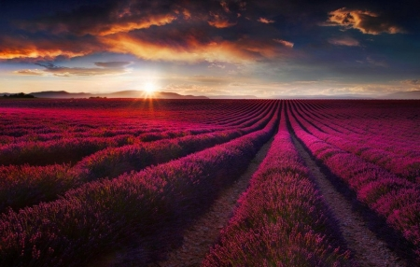
Amei amigos que não me deram
nada apenas morte.

Slide 13

Queridos companheiros tanto carinho tanta magia que pouca sorte.

Slide 14
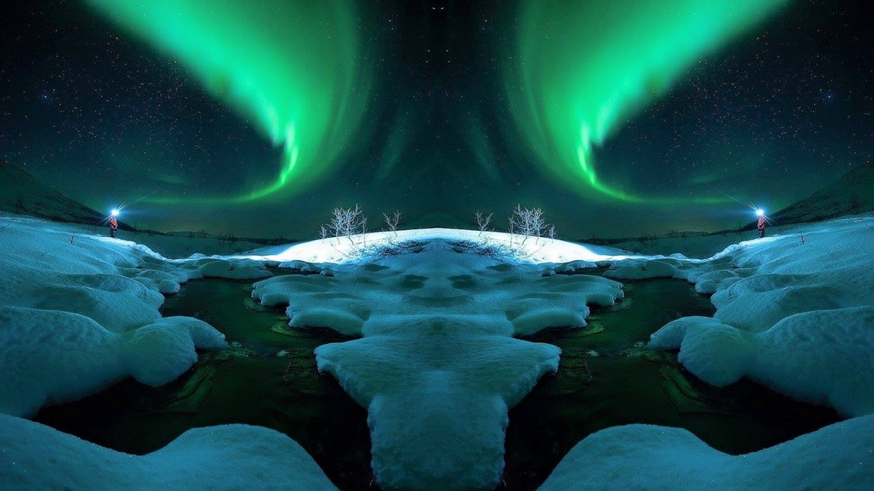
Ódio ,
pobreza fome não sei quem
eram companhias fiéis.

Slide 15
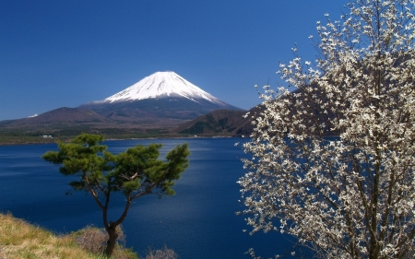
Todos juntos agora me dão conforto do banco do jardim envolto em papéis.

Slide 16

Não quero mais quero sair daqui
por favor não me deixes ficar.

Slide 17
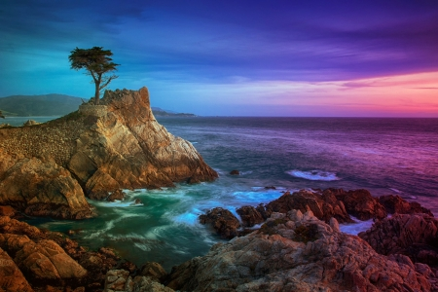
Não mereço até isto
mas perdoai-me não me deixes mais me passar.

Slide 18
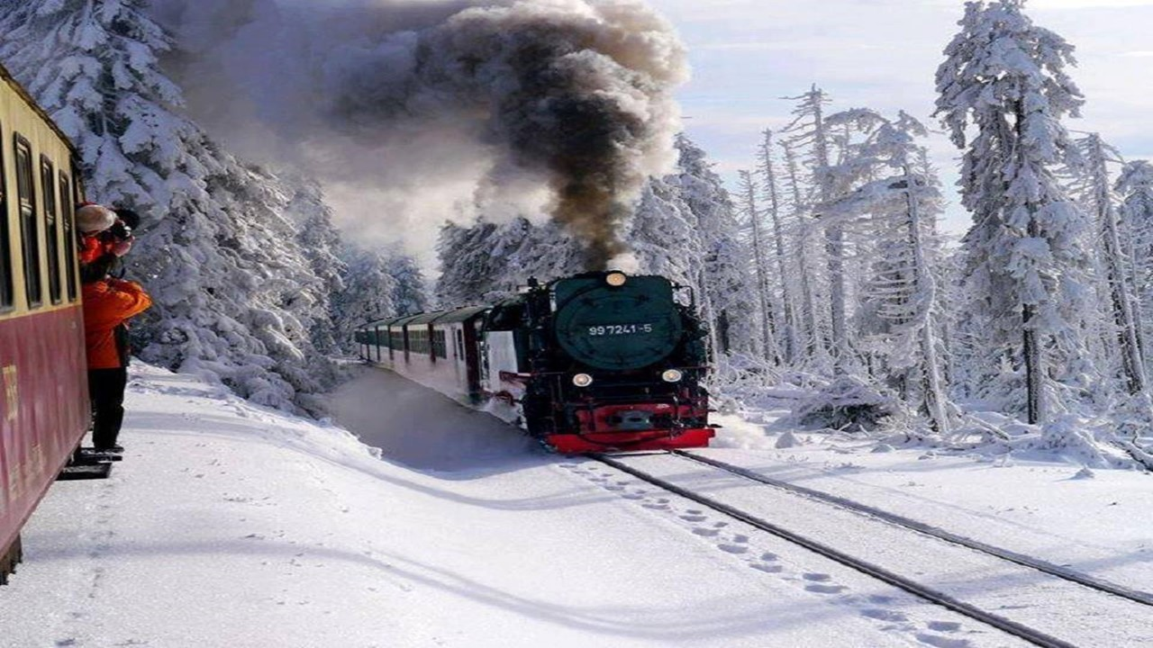
Quero ir contigo
para onde me quiseres levar.

Slide 19
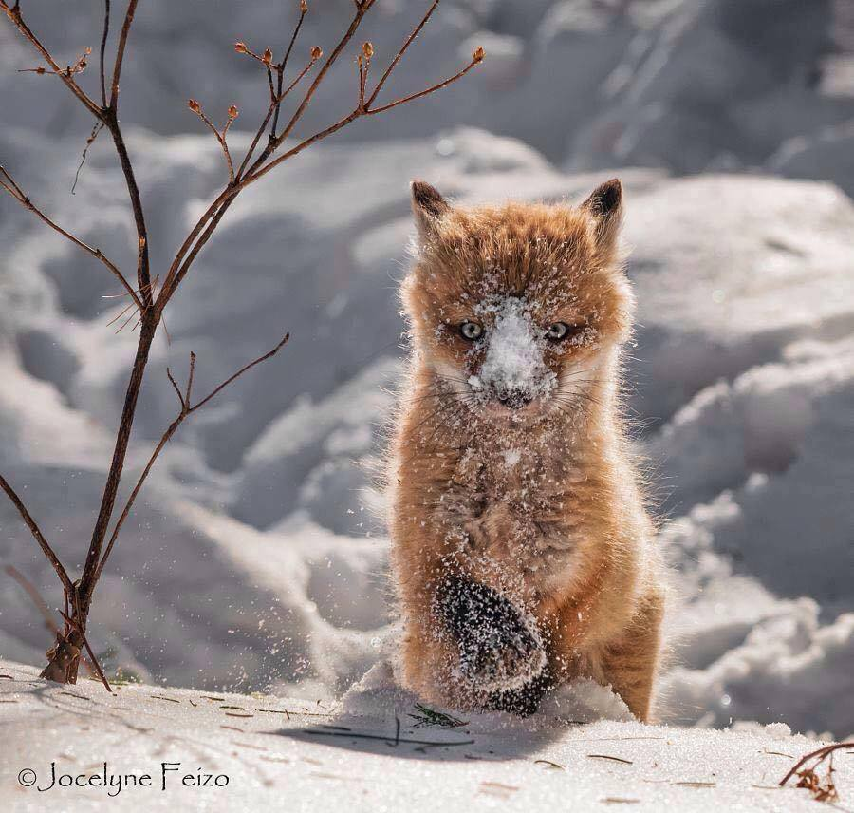
Deixa-me ficar nesse buraquinho para sempre
não me faças levantar.

Slide 20
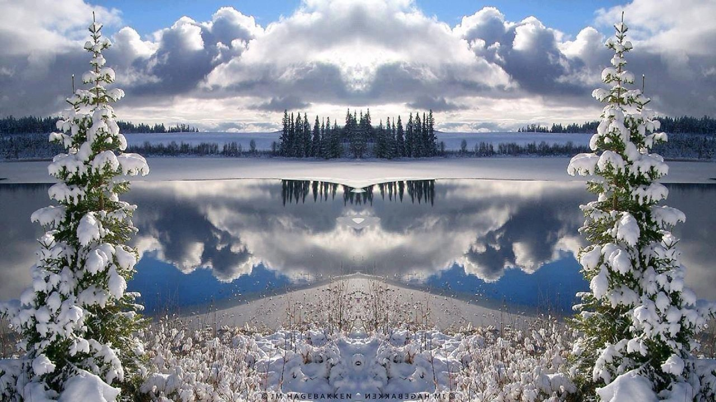
Deus dai-me o céu ,
alguém me dê o céu para descansar.

Slide 21
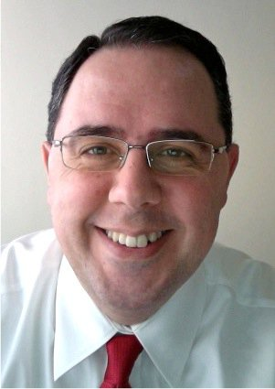
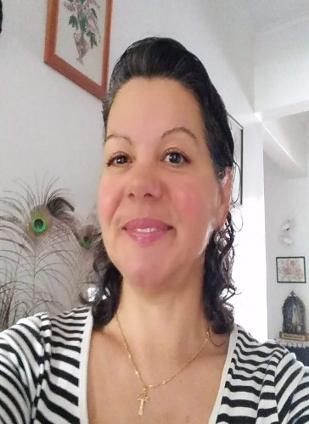
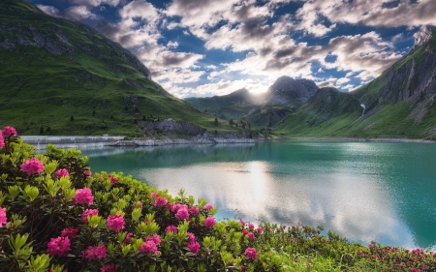
Imagens Internet
Autor do Texto: Manuel Lopes
Música:Mary-Jess- An Angel Walking
Formatação: Olga Lopes
lopesolg@gmail.com
www.facebook.com/olga.lopes.16
www.youtube.com/c/olgalopes
www.sergrasan.com

